Slide 1
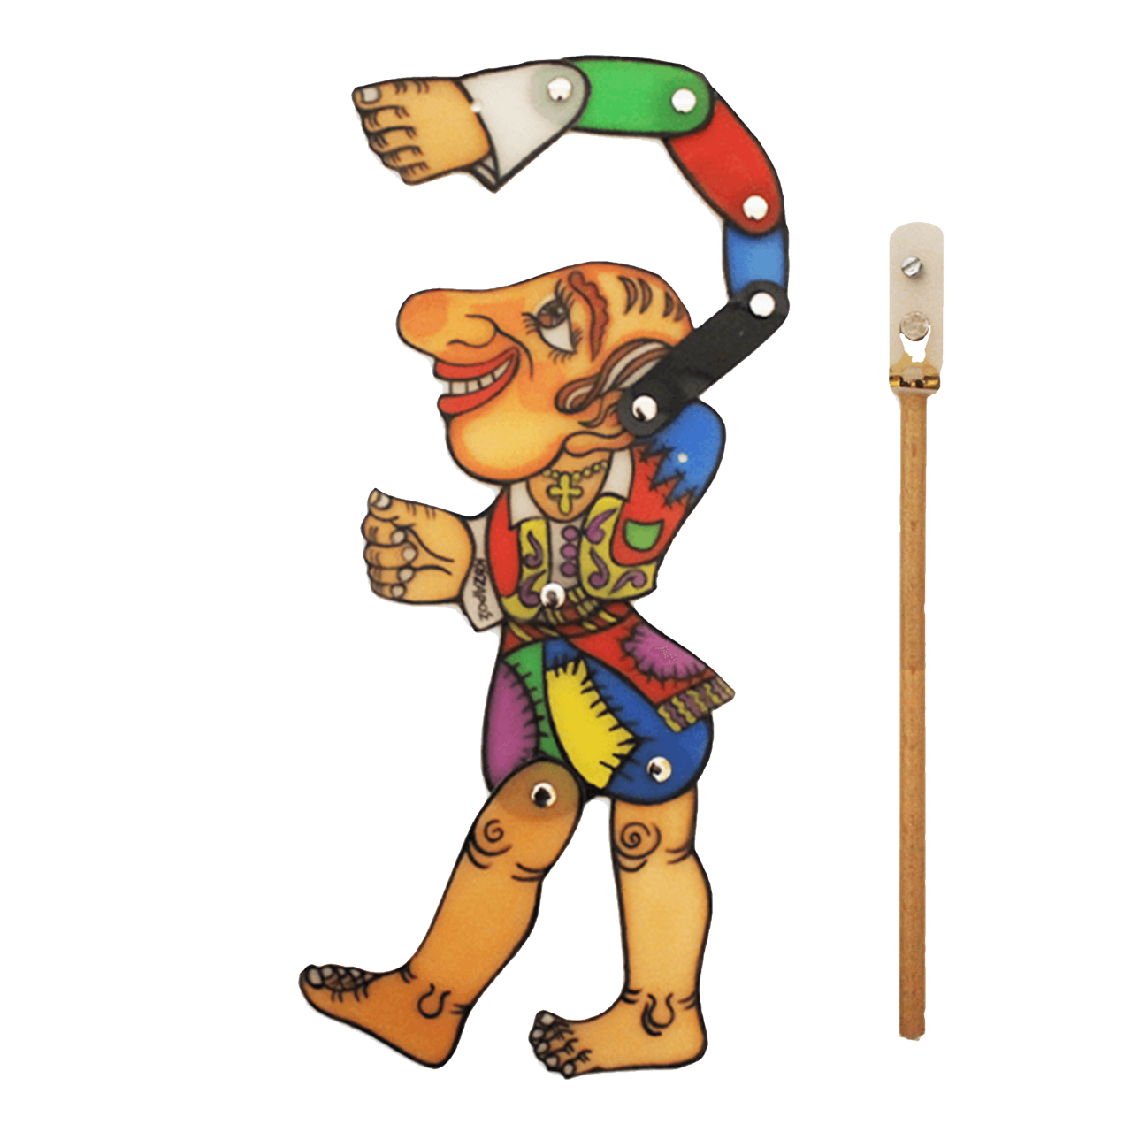
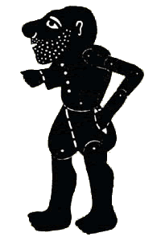
Θέατρο σκιών

Slide 3
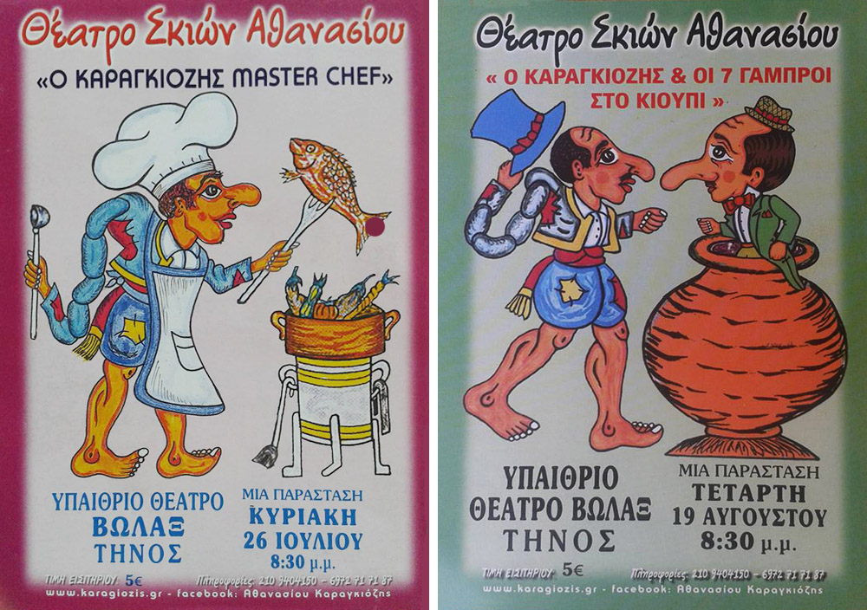
Αφίσες

Slide 4
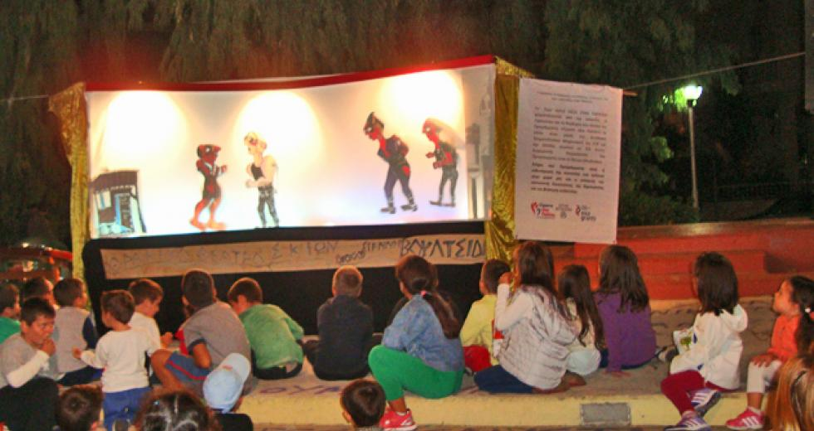
Θέατρο σκιών

Slide 5
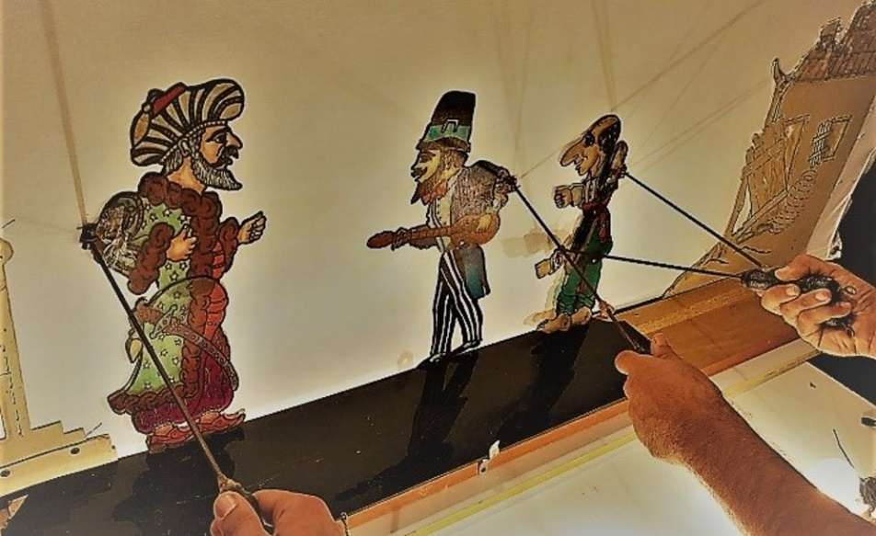
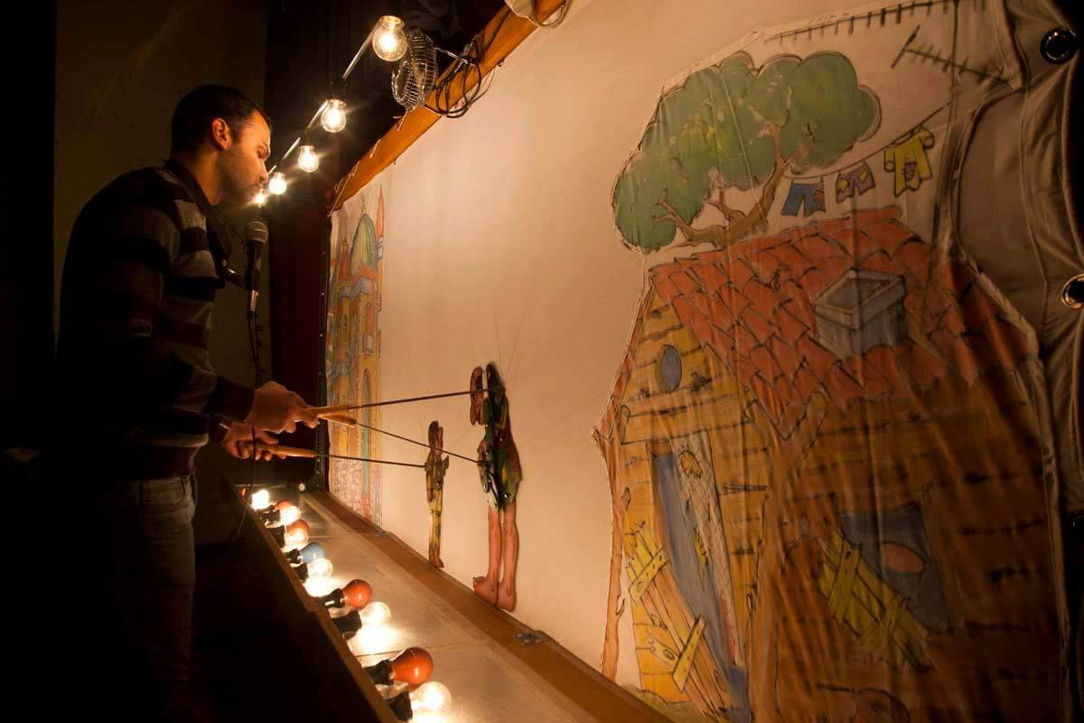
Καραγκιοζοπαίχτες

Slide 6
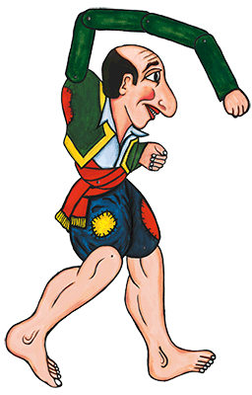
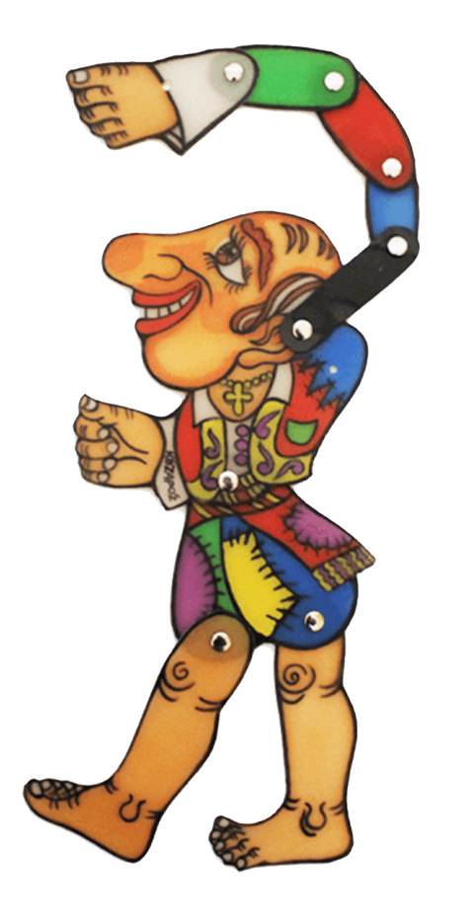
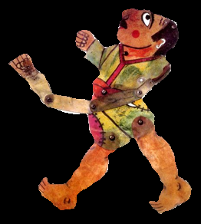
Καραγκιόζης

Slide 7
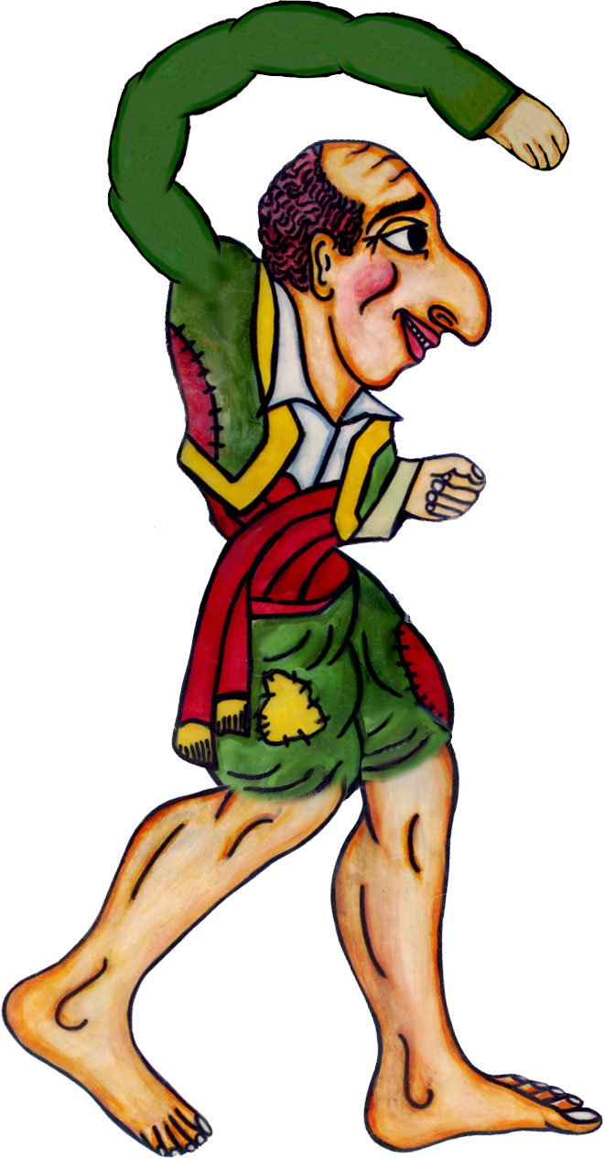
Ο Καραγκιόζης
Είναι πολύ φτωχός που φαίνεται και από τα μπαλωμένα ρούχα και τα ξυπόλητα πόδια του.
Έχει τρία παιδιά και μένει σε μια ετοιμόρροπη καλύβα.
Είναι τολμηρός, πανέξυπνος, καταφερτζής και πολυμήχανος, πάντα πειραχτήρι. Πειράζει τους πάντες, μα πάνω απ’ όλα κοροϊδεύει τον ίδιο του τον εαυτό.
Φίλο αχώριστο έχει τον Χατζηαβάτη που μαζί μπλέκονται σε ένα σωρό αστείες περιπέτειες.

Slide 8
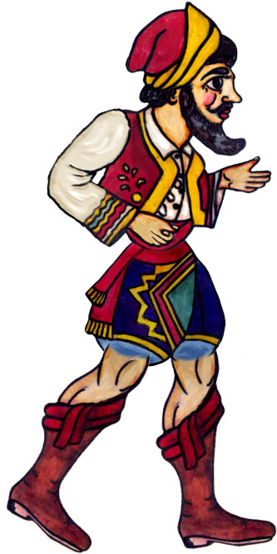
Ο Χατζηαβάτης
Είναι πονηρός, φουκαράς, αδύνατος δειλός, κόλακας και φοβιτσιάρης.
Κάνει συνήθως τον τελάλη ή βρίσκει ανθρώπους για διάφορες δουλειές, η φωνή του είναι ψιλή .
Πάντα φροντίζει να τα πάει καλά με τον Πασά που τον φοβάται και θέλει να τον καλοπιάνει.
Πάντα στην τελευταία σκηνή αποχαιρετάει το κοινό μαζί με τον φίλο του τον Καραγκιόζη.

Slide 9
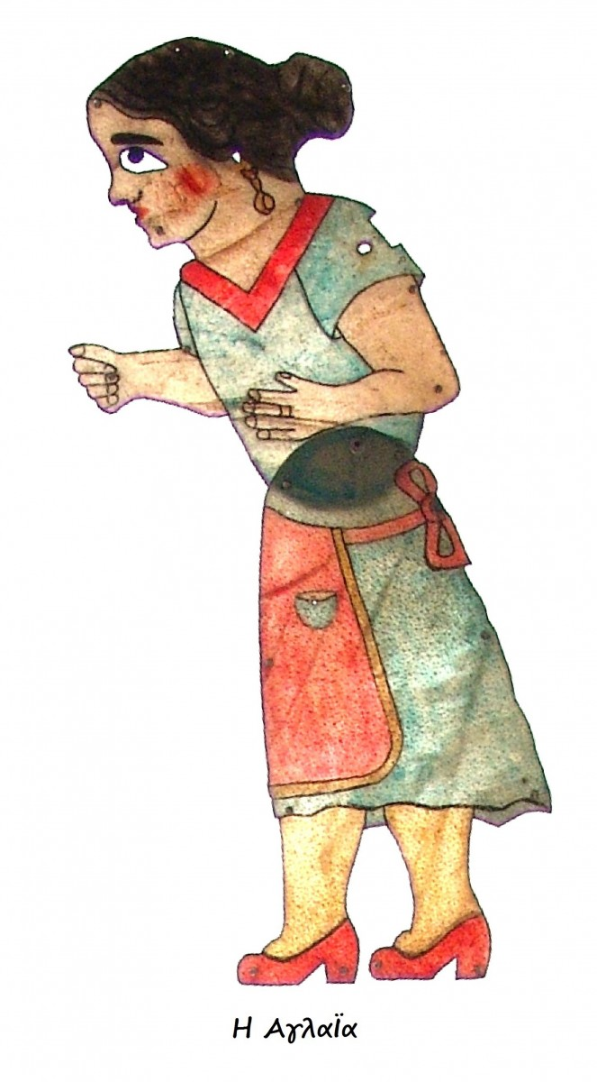
Η Αγλαΐα
Η γυναίκα του Καραγκιόζη.
Εμφανίζεται κακοντυμένη και άσχημη.
Συνήθως δεν εμφανίζεται στην σκηνή, αλλά η χαρακτηριστικά γκρινιάρα της φωνή ακούγεται μέσα από το σπίτι του Καραγκιόζη να παραπονιέται, γιατί η ίδια και τα κολλητήρια μένουν νηστικοί.
Πάντα υπομονετική με τα καμώματα του άντρα της και πάντα έγκυος.

Slide 10
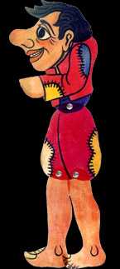
Ο Κολλητήρης
To Κολλητήρι είναι το μεγάλο παιδί του Καραγκιόζη.
‘Έξυπνος και εφευρετικός μοιάζει πολύ με τον πατέρα του.
Φοράει κοντοβράκι και είναι ξυπόλητος.

Slide 11
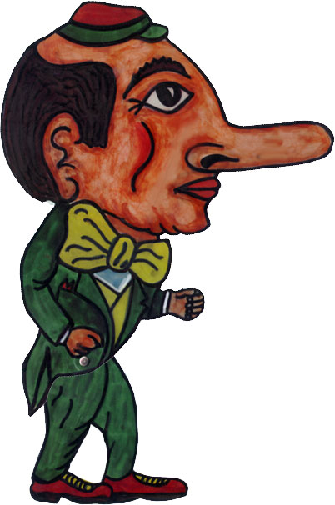
Ο Μορφονιός
Ονομάζεται Ζαχαρίας.
Νομίζει ότι είναι ωραίος, μοντέρνος,
Είναι κοντός κι έχει ένα πελώριο κεφάλι ... για να χωρέσει όλη την «εξυπνάδα» του και έχει μια τεράστια μύτη.
Επειδή πιστεύει πως είναι όμορφος, κοροϊδεύει τους άλλους ως άσχημους.
Κάθε φράση του τελειώνει με το χαρακτηριστικό ουίτς, που προκαλεί γέλιο.
Είναι μαμμόθρεφτος και νομίζει ότι είναι μορφωμένος και σπουδαίος.

Slide 12
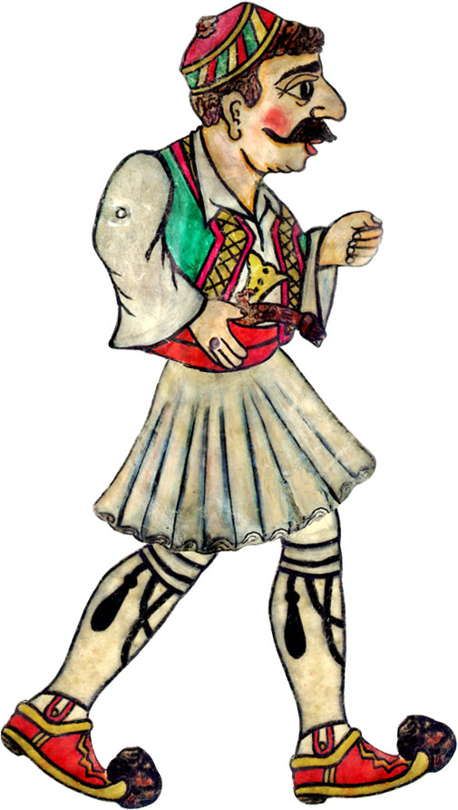
Ο Μπάρμπα-Γιώργος
Είναι ο βουνίσιος χωριάτης. ' Άνθρωπος δυνατός, τίμιος πολύ αγαθός. Του αρέσει το τζάμπα και έχει μεγάλη μανία να παντρευτεί.
Ο Καραγκιόζης γνωρίζοντας όλα αυτά τον μπλέκει πολλές φορές σε αστείες περιπέτειες μαζί με τα κολλητήρια και αυτός δεν διστάζει να τα ξυλοφορτώσει για τις πλάκες που του σκαρώνουν.
Χαρακτηριστικό του είναι ότι μιλάει χωριάτικα.

Slide 13
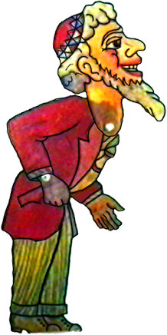
Ο Εβραίος
Σπιτονοικοκύρης του Καραγκιόζη. Τον πιέζει να του πληρώσει τα ενοίκια, φοβάται το δικαστήριο και φυσικά και τους καβγάδες.
Δε δέχεται να πληρωθεί το Σάββατο κι ο Καραγκιόζης του λέει πως θα τον πληρώσει μόνο Σάββατο.

Slide 14
Σιορ Διονύσιος
Είναι από Ζάκυνθο,από παλιά αρχοντική οικογένεια που έγινε φτωχή.
Πάντα καλοντυμένος.
Κάνει τον σπουδαίο, μα την πατάει και τις περισσότερες φορές τρώει ξύλο.

Slide 15
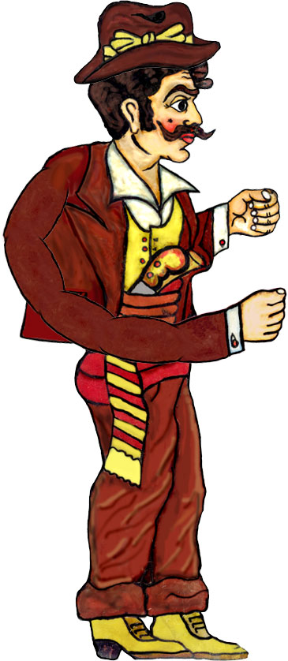
Σταύρακας
Μιλάει μάγκικα, φοράει καπέλο και στο μακρύ του χέρι κρατάει κομπολόι.
Είναι ψεύτης και καυχησιάρης.
Διηγείται ανύπαρκτες παλικαριές του, για να τον θαυμάζουν και να τον φοβούνται, ενώ κατά βάθος είναι δειλός.

Slide 16
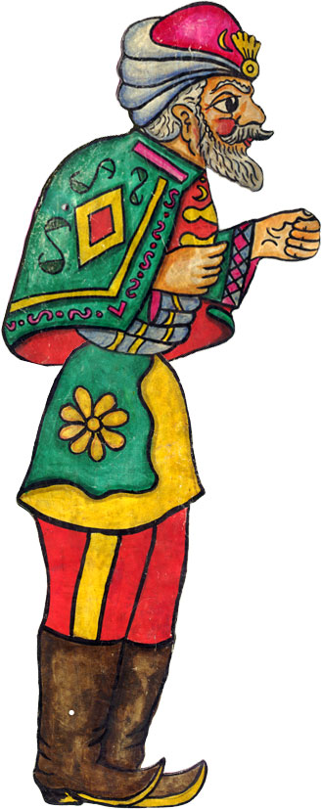
Ο Βεζύρης
Είναι ο Τούρκος αφέντης με επίσημο, σοβαρό, αυστηρό ύφος.
Είναι με πλούσιο ντύσιμο και δεν τραγουδάει ποτέ όπως τα άλλα πρόσωπα του θιάσου.

Slide 17
Πηγές
https://www.archaiologia.gr/blog/photo/%CE%B7-%CE%B1%CE%B3%CE%BB%CE%B1%CE%90%CE%B1-%CF%84%CE%BF%CF%85-%CE%B5-%CF%83%CF%80%CE%B1%CE%B8%CE%AC%CF%81%CE%B7-%CF%83%CF%80%CE%B1%CE%B8%CE%AC%CF%81%CE%B5%CE%B9%CE%BF-%CE%BC%CE%BF%CF%85%CF%83
https://www.google.com/search?q=%CE%BA%CE%B1%CF%81%CE%B1%CE%B3%CE%BA%CE%B9%CE%BF%CE%B6%CE%B7%CF%82+%CF%86%CE%B9%CE%B3%CE%BF%CF%85%CF%81%CE%B1

